Slide 1
Design-Time Business Process Compliance Checking with LLMs over Natural-Language Regulations
汇报人： 霍颖超
汇报时间： 2026.09.11

Slide 2
1
背景
2
方法
Outline
3
实验
4
总结

Slide 3
背景与动机
在企业、政府、金融、医疗等实际业务场景中，一个业务流程通常不能只满足“能够正常执行”，还需要满足相关法律法规、行业规范以及组织内部制度的要求。例如，某些操作必须由指定角色执行，某些任务必须按照规定顺序完成，在满足特定条件时必须执行某项操作，而在某些例外情况下又可以豁免。
因此，在业务流程正式部署和运行之前，需要判断流程设计是否违反这些合规规则，即进行设计时业务流程合规性检查（Design-Time Business Process Compliance Checking）。
然而，现实中的法规和业务规范通常以自然语言形式存在，而计算机难以直接利用自然语言规则进行精确判断。因此，传统方法往往需要先由人工或领域专家将自然语言规则转换成逻辑公式、约束规则等形式化表示，再进一步进行自动化合规检查。
这种方式存在较强的人工依赖：不仅需要理解法规语义，还需要掌握相应的形式化表示方法。当规则数量较多、语义复杂或者法规发生变化时，规则构建和维护的成本都会进一步增加。

Slide 4
背景与动机
现实中的合规规则通常以自然语言形式存在。一条规则中可能同时包含行为、主体等多种语义信息。后续业务流程合规检查能否准确进行，很大程度上取决于这些信息能否被正确识别和表示。
传统方法通常依赖人工设计规则、关键词或其他自然语言处理方法，从法规文本中提取合规信息。但面对表达方式复杂、包含条件和例外、不同规则结构差异较大的法规文本时，这类方法的适应能力存在一定限制。
大语言模型具有较强的自然语言理解和结构化信息提取能力，因此可以尝试利用大语言模型直接对法规文本进行解析，将自然语言规则转换为统一的结构化规则表示。
在本实验中，大语言模型主要用于法规解析阶段。解析得到的结构化规则随后输入业务流程合规检查模块，与流程模型中的活动、执行角色和流程结构等信息进行匹配，从而进一步检测缺失行为、错误执行者、错误执行顺序，以及禁止行为出现、条件未满足、约束违反、例外未处理等不同类型的违规情况。
因此，本实验重点研究：相比传统规则解析方法，大语言模型能否更加准确、完整地理解自然语言法规，并进一步提升下游业务流程合规检查的效果。

Slide 5
1
背景
2
方法
Outline
3
实验
4
总结

Slide 6
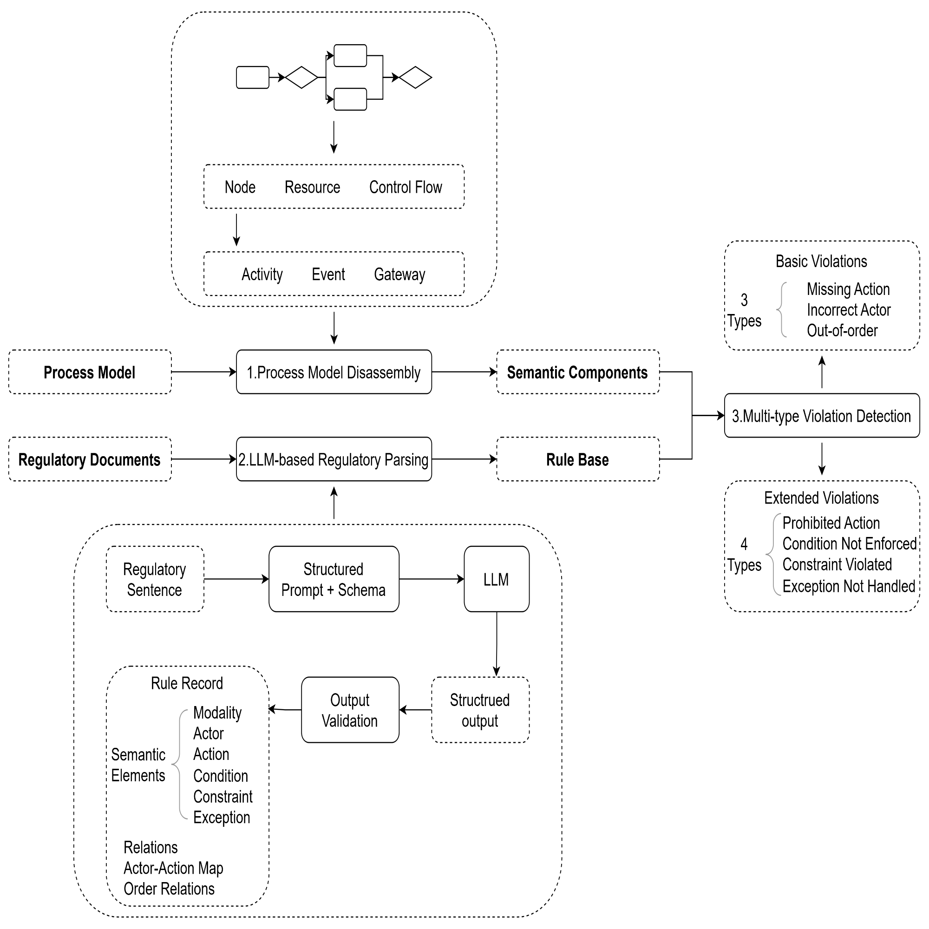
方法-总览
Stage 1： 解析 BPMN 结构与标签语义，得到流程语义组件。
Stage 2： 利用 LLM 将自然语言法规转换为结构化 Rule Record。
Stage 3： 匹配流程与规则，并检测 3 类基础违规与 4 类扩展违规。

Slide 7
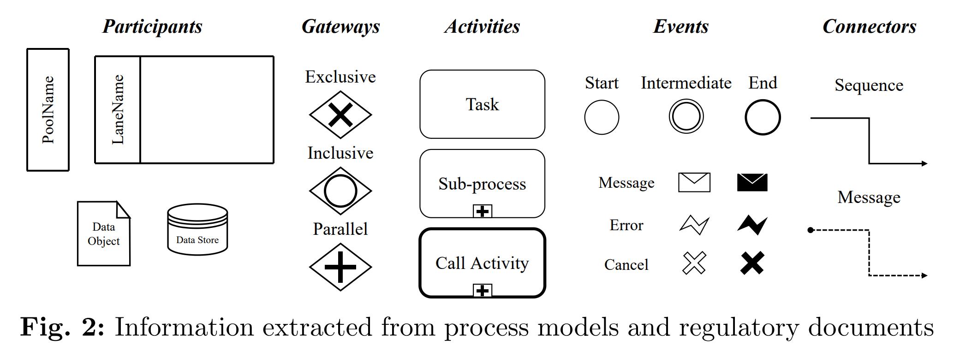
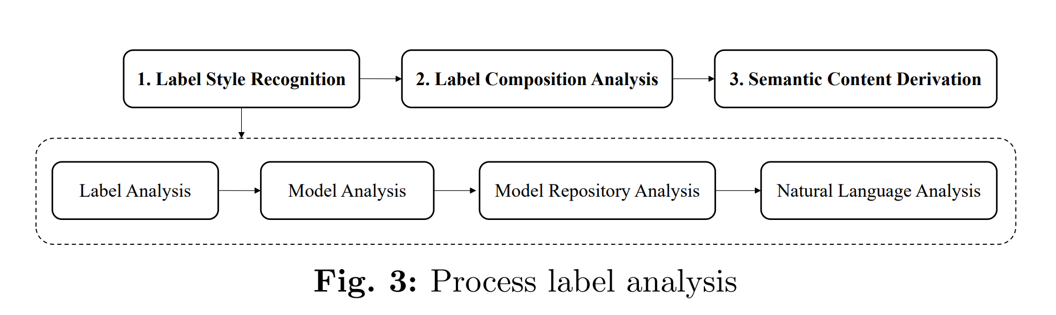
方法-Stage 1：Process Model Disassembly
① 结构信息提取
从 BPMN 模型中直接解析 Activity、Event、Gateway、Pool/Lane 和 Control Flow 等结构信息。
这些信息主要由 BPMN 模型本身显式给出，可直接从模型结构中获取。
② 标签语义解析
Activity 和 Event 的标签通常只是简短文本，不能直接得到其业务语义，因此需要进一步解析。
从标签中进一步提取 Action 和 Business Object。
③ 构建流程语义表示
将 BPMN 的结构信息与标签解析得到的语义信息进行整合，形成统一的流程语义表示。作为 Stage 3 规则匹配与违规检测的流程侧输入。
本阶段沿用 Sun et al. (2024) 的流程模型拆解方法。

Slide 8
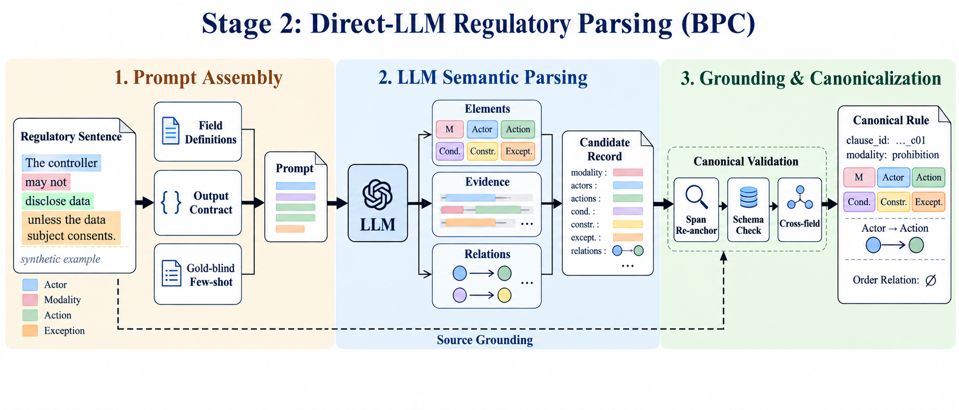
方法-Stage 2 总览: Direct-LLM Regulatory Parsing
利用 LLM 完成法规语义解析，并通过确定性 Grounding 与 Canonical Validation 将生成结果约束为可验证、可用于 Stage 3 的规则表示。

Slide 9
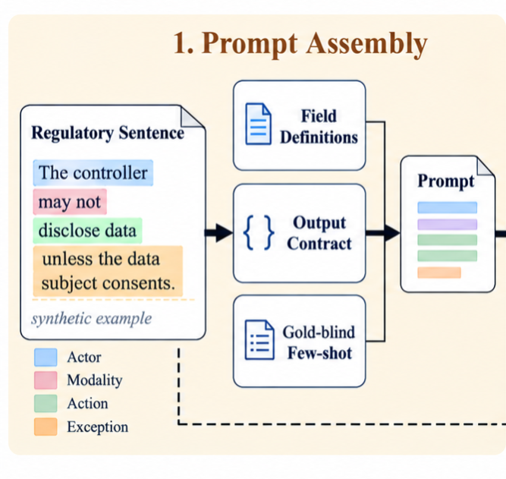
方法-Stage 2.1：Prompt Assembly
① Field Definitions
明确六类法规语义及字段边界
Modality / Actor / Action
Condition / Constraint / Exception
减少跨字段混淆与错误合并
② Output Contract
规定统一的结构化输出形式
固定 canonical JSON 字段与枚举
Evidence 保留 text / start / end
Relation 通过合法 ID 建立引用
③ Gold-blind Few-shot
用合成示例展示目标抽取方式
覆盖复杂及低频语义结构
示范字段划分、span 与 JSON shape
不使用测试集 Gold，避免信息泄漏

Slide 10
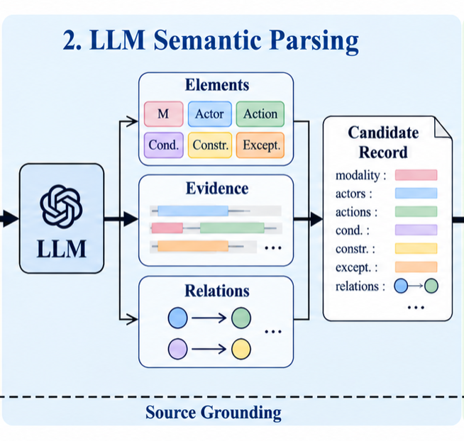
方法-Stage 2.2：LLM Semantic Parsing
① Semantic Elements
识别法规中的核心语义成分
六要素：Modality / Actor / Action / Condition / Constraint / Exception
将自然语言法规拆解为结构化语义字段
② Evidence Spans
为抽取结果保留原文证据
每个字段返回 text / start / end
使结果能够回指原始 source_text
③ Relations
建立字段之间的语义关系
Actor-Action Map：主体与行为的对应关系
Order Relations：动作之间的先后关系
④ Candidate Record
汇总 LLM 的结构化解析结果
整合 Elements / Evidence / Relations
作为后续 Canonical Validation 的输入

Slide 11
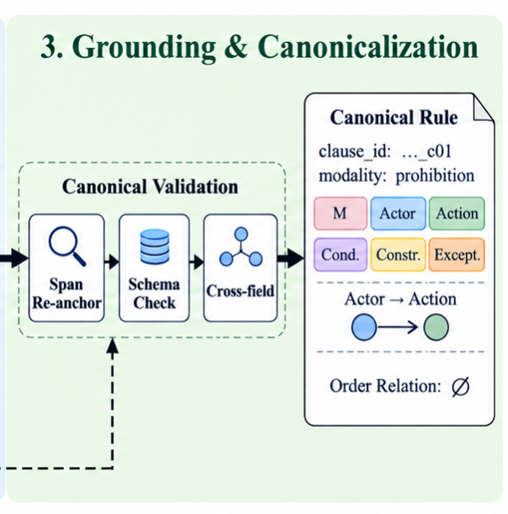
方法-Stage 2.3：Grounding & Canonicalization
① Span Re-anchor
将 Evidence 精确对齐到法规原文
检查 text 是否对应 source_text[start:end]
坐标偏移时，仅在唯一精确匹配下重新定位
不使用模糊匹配或语义猜测
② Schema Check
检查结构化输出是否合法
校验字段、数据类型与固定结构
检查 modality 等枚举约束
保证输出符合统一 canonical schema
③ Cross-field Check
检查字段之间是否自洽
Actor-Action Map 只能引用已存在的 Actor / Action
Order Relations 只能引用已存在的 Action
检查 ID、span 及 clause 内部引用一致性
④ Canonical Rule：通过上述确定性校验后，形成 Stage 3 可直接使用的统一规则表示。

Slide 12
方法-Stage 3.1：Original Violation Detection
① 规则匹配 Matching Score（Definition 4）
$$F(r,m,τ) = max(\frac{\sum_{(a_{r},a_{m})∈D_{r,m}}{[sim(a_{r}, a_{m}) > τ]}}{|D_{r,m}|}, \frac{\sum_{(o_{r},o_{m})∈O_{r,m}}{[sim(o_{r}, o_{m}) > τ]}}{|O_{r,m}|})$$
D_{r,m}：法规 Action 与流程最佳 Action 的配对集合
O_{r,m}：法规 Actor 与流程 Actor／Business Object 的最佳配对集合
τ：语义匹配阈值。分别统计匹配比例，取较大者衡量规则与流程的相关性。
② 缺失行为 Missing Action（Definition 5）
$$action_violation(r,m,γ) = \frac{|\{(a_{r},a_{m})∈D_{r,m} : sim(a_{r}, a_{m}) < γ\}|}{|A_{r}|}$$
A_{r}：法规要求的 Action 集合。γ：动作相似度阈值。
含义：无法可靠匹配到流程动作的法规 Action，占全部要求动作的比例。
示例：法规要求 4 个动作，其中 1 个未匹配，则 action_violation = 1/4。
共同符号：r 为 Rule Record，m 为流程模型，sim ∈ [0,1]；[条件] 成立时取 1，否则取 0。
Notes:
来源：Sun et al. (2024), Design-time business process compliance assessment based on multi-granularity semantic information，§4.3 Definitions 4–7。出版信息：https://doi.org/10.1007/s11227-023-05626-0。公式依据：项目本地作者稿 references/papers/Sun_2024_Design_time_BPC.pdf，第 13–14 页；出版社公开页面仅提供摘要。项目方法级独立重建：formal_experiment/src/bpc_hybrid/sun_stage3/sun_scorer.py。原文公式与项目开发后继检查器不混称。
Definition 4 的 O_{r,m} 来自法规 Actor 与流程 Actor/Business Object 的匹配，不是 Constraint 集合。原文求和的布尔条件以 Iverson 括号明确表示。Definition 5 保留严格 < γ。这里的 1/4 是假设示例。整体规则关联排序在违规评分之前执行，τ 不等同于 γ。

Slide 13
方法-Stage 3.1：Original Violation Detection
③ 错误执行者 Incorrect Actor（Definition 6）
$$actor_violation(r,m,γ,ϑ) = \frac{|\{x∈R_{r,m,γ} : ∃y∈C_{r,m,γ}, sim(x,y) < ϑ\}|}{|R_{r,m,γ}|}$$
R_{r,m,γ}：法规中负责已成功匹配动作的 Actor 集合。
C_{r,m,γ}：流程中对应动作关联的 Actor／Business Object 候选集合。
ϑ：执行者相似度阈值。原式保留存在量词 ∃，多候选时对不相似项较敏感。
④ 错序执行 Out-of-order Execution（Definition 7）
$$order_violation(r,m,γ) = \frac{|U_{r,m,γ}| − |K|}{|U_{r,m,γ}|}$$
$$K = \{(u,v)∈U_{r,m,γ} : (φ(u),φ(v))∈F_{m} ∧ (φ(v),φ(u))∉F_{m}\}$$
U_{r,m,γ}：法规顺序约束中，两个端点均以 sim > γ 匹配成功的关系。
K：顺序正确关系集。φ(u) 为 u 映射的流程动作，F_{m} 表示流程可达关系。
正确顺序要求正向可达且反向不可达，例如“先获同意，再获取数据”。
解释约定：K 是原文长集合的简写。分母为 0 时没有可检查项，不能据此宣称合规。
Notes:
来源：Sun et al. (2024), Design-time business process compliance assessment based on multi-granularity semantic information，§4.3 Definitions 4–7。出版信息：https://doi.org/10.1007/s11227-023-05626-0。公式依据：项目本地作者稿 references/papers/Sun_2024_Design_time_BPC.pdf，第 13–14 页；出版社公开页面仅提供摘要。项目方法级独立重建：formal_experiment/src/bpc_hybrid/sun_stage3/sun_scorer.py。原文公式与项目开发后继检查器不混称。
Actor 公式中的 x、y 仅为原文演员变量 r、r′ 的更名，避免与 Rule Record r 混淆。R={g∈P_r | ∃(a_r,a_m)∈D_{r,m}, f_r(g)=a_r ∧ sim(a_r,a_m)>γ}。C={y∈bs_obj(A_m∪E_m)∪R_m | ∃g∈R, sim(f_r(g),f_m(y))>γ}。保留原文存在量词，不能改写为 1−max(sim)。
令 φ(u) 为 D_{r,m} 给定的最佳流程动作，U={ (u,v)∈U_r | sim(u,φ(u))>γ ∧ sim(v,φ(v))>γ }。K 是原 Definition 7 正确顺序集合的简写，满足映射后的正向 F_m 与反向非 F_m。这里沿论文说明用可达性解释流程关系。分母空缺不提供合规证据；冻结实现部分空分母返回数值 0，开发检查器进一步显式标为 unknown，本页不把该实现细节误作原论文新增定义。

Slide 14
方法-Stage 3.2：Extended Violation Detection
四类扩展违规与 Rule Record 字段
在 Action、Actor、Order 检查之外，为 Modality、Condition、Constraint、Exception 增加检查。
规则信息 | 扩展违规类型 | 检查含义与示例
Prohibition + Action | 禁止行为出现 Prohibited Action Present | 禁止动作仍出现在流程中 例：禁止披露个人数据，却存在披露活动
Condition + Action | 必要条件未落实 Required Condition Not Enforced | 已映射动作缺少相应条件证据 例：操作要求同意，但相关网关未表达同意
Constraint + Action | 约束违反 Constraint Violated | 约束证据缺失或存在明确时间冲突 例：要求 72 小时内完成，绑定限制为 96 小时
Exception + Action | 例外未处理 Exception Not Handled | 已映射动作缺少对应例外处理证据 例：撤回同意时应取消，却缺少处理分支
四类检查共享判定形式，各方法沿用自己的相似度后端与冻结动作匹配阈值。
研究范围：development-only controlled study；下页公式中的证据存在与动作映射前提均须满足。
Notes:
来源：formal_experiment/src/bpc_hybrid/stage3_extended_violations.py，ExtendedViolationScorer、extract_condition_candidates、extract_constraint_candidates、extract_exception_candidates、detect_exact_constraint_contradiction。四类为本项目扩展，当前属 development-only controlled study，不是 Sun 或 Winter 原生能力，也不是正式七类 benchmark。示例用于解释判定逻辑，不是实验结果。
“缺少证据”指在非空候选面中未找到足够相似证据。候选面为空时为 unobservable，不能直接报告这类违规。所列四种例子为合成的逻辑示例。约束精确冲突分支目前仅支持可归一化的明确时间上界，不支持任意数量、金额或复杂法律时限推理。

Slide 15
方法-Stage 3.2：Extended Violation Detection
① 禁止行为：检查被禁止的 Action 是否出现
$$S_{a} = \max_{p∈A(m)}sim(a_{r}, p)$$
$$V_{proh} = 1 ⇔ μ_{r} = prohibition ∧ S_{a} ≥ γ_{ext}$$
A(m)：流程中的候选活动／事件。a_{r}：法规 Action。μ_{r}：法规 Modality。
S_{a} 是最佳动作相似度；当规则禁止该动作且 S_{a} ≥ γ_{ext} 时，判为禁止行为出现。
② 条件、约束、例外：检查对应语义证据是否落实
$$S_{f} = 1 − \max_{c∈C_{f}(m)}sim(f_{r}, c)$$
$$V_{f} = 1 ⇔ S_{f} > γ_{ext} (f_{r} ≠ ∅, S_{a} ≥ γ_{m}, C_{f}(m) ≠ ∅)$$
前提：字段 f_{r} 非空，法规 Action 可映射（S_{a} ≥ γ_{m}），候选集合 C_{f}(m) 非空。
S_{f} 越大，最相似证据与法规要素的差异越大；S_{f} > γ_{ext} 时判该类违规。
γ_{m}：各方法冻结的动作匹配阈值。γ_{ext} = 0.5：当前扩展统一判定阈值。
f ∈ {condition, constraint, exception}。前提不满足时记为 unobservable，分数留空。
Notes:
来源：formal_experiment/src/bpc_hybrid/stage3_extended_violations.py，ExtendedViolationScorer、extract_condition_candidates、extract_constraint_candidates、extract_exception_candidates、detect_exact_constraint_contradiction。四类为本项目扩展，当前属 development-only controlled study，不是 Sun 或 Winter 原生能力，也不是正式七类 benchmark。示例用于解释判定逻辑，不是实验结果。
S_a 的相似度调用为 sim_action；S_f 使用 sim_text，均来自相应方法后端，不能表述为所有方法统一 embedding。S_a≥γ_ext 用于 prohibition，S_f>γ_ext 用于三类缺失证据，严格边界不同。γ_m 对应实现中的 per-method gamma。C_f 非空但所有相似度为 0 时 S_f=1；C_f 为空时 score=None。禁止动作分支先检查 modality=prohibition 和 action非空，不使用三类缺失证据门槛。数值时间冲突可在下一页的限定条件下把 constraint score 覆盖为 1。

Slide 16
方法-Stage 3.2：Extended Violation Detection
BPMN 证据与约束特例
证据集合 | 当前候选来源
Condition | Sequence Flow 标签、conditionExpression、Gateway 标签、映射动作附近控制节点
Constraint | Activity 标签、Data Object／Store、Text Annotation、Timer／Event、Flow 标签及附近节点
Exception | Boundary／Error／Escalation Event、替代分支、Handler Activity、异常提示词节点
明确时间上界冲突 Constraint special case
$$T_{m} > T_{r} ⇒ V_{constraint} = 1, S_{constraint} = 1$$
仅在动作绑定与适用范围成立、时间单位可归一化时使用；当前支持明确时间上界。
示例：法规 T_{r} = 72 h，流程绑定限制 T_{m} = 96 h，则 96 > 72，约束分数设为 1。
可观察性边界：没有候选证据 ≠ 已证实违规；未触发检查也不能证明整个流程合规。
条件／例外检查衡量 BPMN 可见证据的相似度覆盖，尚不能替代完整路径语义验证。
Notes:
来源：formal_experiment/src/bpc_hybrid/stage3_extended_violations.py，ExtendedViolationScorer、extract_condition_candidates、extract_constraint_candidates、extract_exception_candidates、detect_exact_constraint_contradiction。四类为本项目扩展，当前属 development-only controlled study，不是 Sun 或 Winter 原生能力，也不是正式七类 benchmark。示例用于解释判定逻辑，不是实验结果。
证据集合按具体字段分别提取。精确时间矛盾只比较与映射动作绑定的 ConstraintSurface.bound_texts，并检查该约束并非条件内部的时间表达。upper-bound helper 支持 within / at most / no later than / not later than 等明确语法，以及小时、日、周单位的整数时长。月、年和歧义时限不走该精确分支。一般证据池可能包含更广的流程文本，因此语义覆盖不能保证条件真实控制所有执行路径，也不能保证例外被正确处理。

Slide 17
1
背景
2
方法
Outline
3
实验
4
总结

Slide 18
实验

Slide 19
1
背景
2
方法
Outline
3
实验
4
总结

Slide 20
总结

